Slide 1
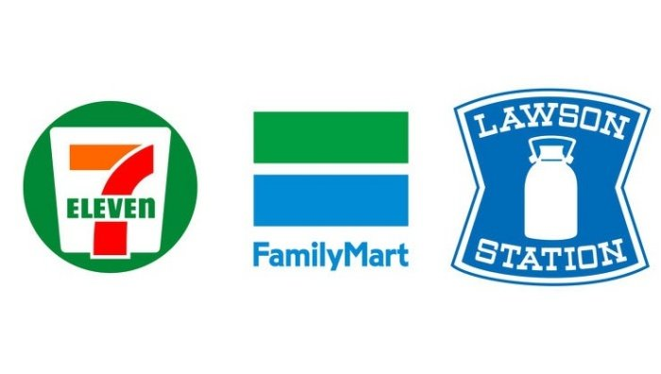
Do you often go to a convenience store?

Slide 2
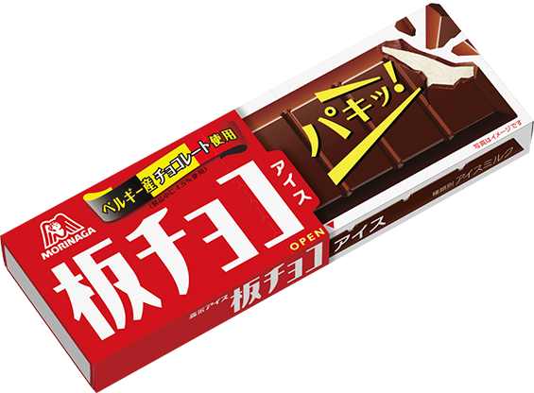
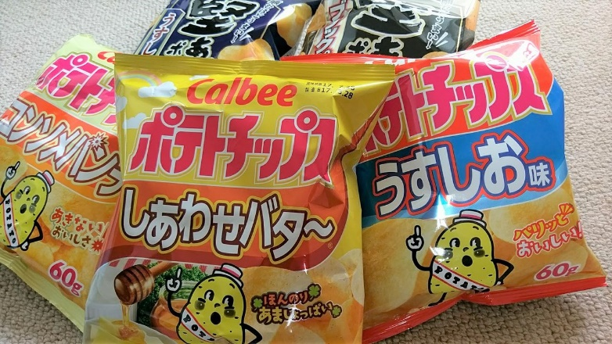
Why? What do you do there？
To buy an ice cream
To buy comics
To buy juice
To buy lunch
To buy snacks
I go to a convenience store
to buy an ice cream.

Slide 3
I go to a convenience store to buy an ice cream.
I go to a convenience store to buy comic books.
わたしはコンビニに行く アイスを買うために 。
わたしはコンビニに行く 漫画を買うために 。
to + 動詞の原形
「～するために」 目的を説明しよう！

Slide 4
(1) I use my tablet[smartphone/computer] to…
(2) I want to be a teacher to…
私は先生になりたい ～するために！
to + 動詞の原形
「～するために」 目的を説明しよう！

